Slide 1
CRISIS Y PRECIO DE LAS MATERIAS PRIMAS
La evolución del precio de las materias primas y el origen de la crisis económica
1985-2010
Fuente: Fondo Monetario Internacional
LVA

Slide 2
El origen de la crisis económica sistémica actual
La crisis es una crisis sistémica
La crisis es una crisis sistémica metabólica: está causada por un desequilibrio profundo en el intercambio de materia y energía entre sociedad y ambiente.
La crisis financiera o inmobiliaria son epifenómenos (más cercanos y visibles) de la crisis metabólica.

Slide 3
Materias primas y crisis
El proceso de globalización han implicado un aumento exponencial en el consumo de materias primas en los últimos veinticinco años.
Este aumento del consumo ha supuesto un deterioro de los stock disponibles de materias primas (bien por agotamiento , bien por asimetría entre el ritmo de extracción y el ritmo del consumo) .
Este deterioro ha provocado escasez de materias primas.
La escasez ha generado especulación.
Y la especulación ha reforzado la escasez
Todo ello ha conducido al aumento de los precios de las materias primas.
El aumento de los precios de las materias primas ha pinchado , a partir del 2004, las burbujas especulativas inmobiliarias y financieras.
ççççççççççççççççççççççtivoas ficnerias einmbuliruois,

Slide 4
El circulo diabólico de la crisis y la recuperación
agotamiento,,,,,,
especulación
inflación
Recesión
Crecimiento

Slide 5
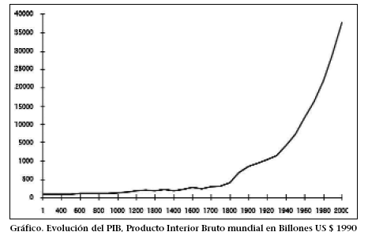
Evolución PIB mundial

Slide 6
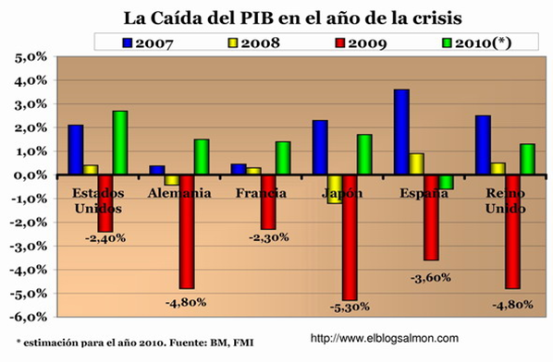
Evolución del PIB durante la crisis

Slide 7
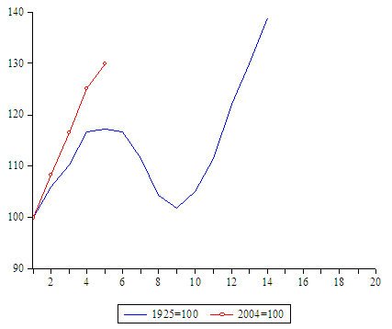
Oferta monetaria (burbuja fianciera)

Slide 8
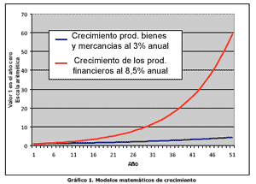
Burbuja financiera

Slide 9
La aguja que rompió la burbuja
Hemos extraído dos tipos de datos sobre la evolución de los precios de materias primas significativas ( arroz, trigo, cobre, uranio, petróleo, carbón, gas, aluminio, soja).
En los últimos veinticinco años : muestran la aceleración del precio de las materias primas desde el 2003.
En los últimos seis meses: muestra como un repunte en le crecimiento en el 2009 implica una nuevo crecimiento delos precios Los intentos de recuperación (crecimiento) vuelve a reproducir el circulo diabólico.

Slide 10
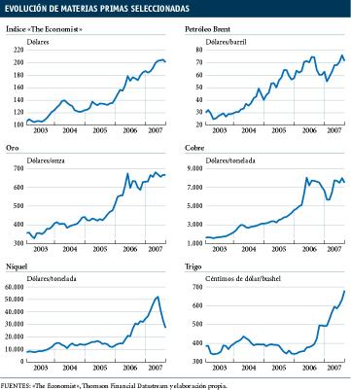
Desde el año 2003 comienza a crecer el precio de las materias primas

Slide 11
SOJA

Slide 12
Soja

Slide 13
PETRÓLEO BRENT

Slide 14
Petróleo ( seis meses)

Slide 15
CARBÓN AUSTRALIANO

Slide 16
Carbón (seis meses)

Slide 17
GAS NATURAL

Slide 18
Gas natural (seis meses)

Slide 19
COBRE

Slide 20
ALUMINIO

Slide 21
ARROZ

Slide 22
Arroz (seis meses)

Slide 23
MATERIAS PRIMAS AGRÍCOLAS

Slide 24
Materias primas agrícolas (seis meses)

Slide 25
URANIO

Slide 26
Uranio (seis meses)

Slide 27
CARNE

Slide 28
Carne (seis meses)

Slide 29
POLLO

Slide 30
Pollo (seis meses)

Slide 31
Trigo

Slide 32
Trigo (seis meses)

Slide 33
Cobre

Slide 34
Cobre (seis meses)

Slide 35
Aluminio

Slide 36
Aluminio (seis meses)

Slide 37
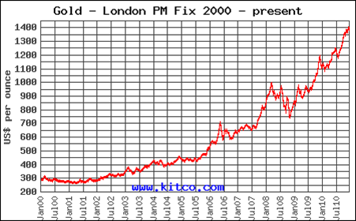
Evolución precio del oro 2000-10

